Slide 1


简单
VISION PLAN
专注
桃木摆件外观检测视觉方案（3D）
共创
共赢

Slide 2

01
项目描述
02
项目验证
目录
03
配置清单
04
逻辑流程
CONTENTS
05
评估结果&注意事项
06
售后服务

Slide 3

01
项目描述
●产品名称：桃木摆件
●检测内容：尺寸
●产品材质：木材
●产品颜色：红褐色
●产品表面状态：无
●产品尺寸(mm × mm × mm)：50.0 * 40.0 * 30.0
●来料方式：人工放置
●最小缺陷分辨要求(mm)：0.2
●检测时产品运动速度(m/s)：0
●检测节拍(pcs/min)：不限制
●工作距离(mm)：98
方案布局图

Slide 4

02
项目验证
参数名称 | 参数值
3D线扫相机型号 | SR9080
3D线扫相机类型 | 3D线扫相机
X方向视野宽度 | 52mm
Z轴重复精度 | 0.6μm
采集时间 | 1.15s
行频 | 1.5-13kHz
Z(工作距离) = 98mm, X视野大小 = 52mm, Z向视野大小 = 35mm
视野图

Slide 5
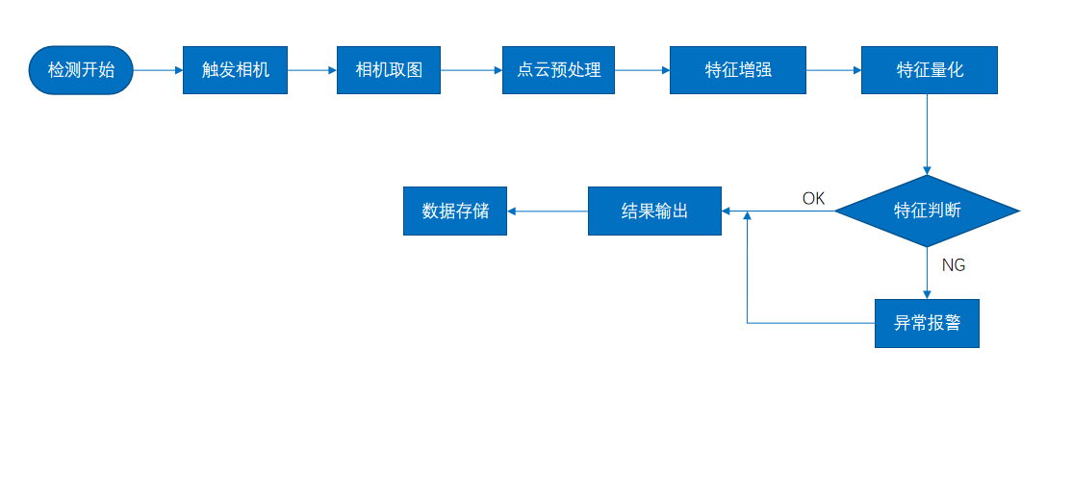
02
项目验证
检测流程

Slide 6

03
配置清单
系
统
构
成

Slide 7
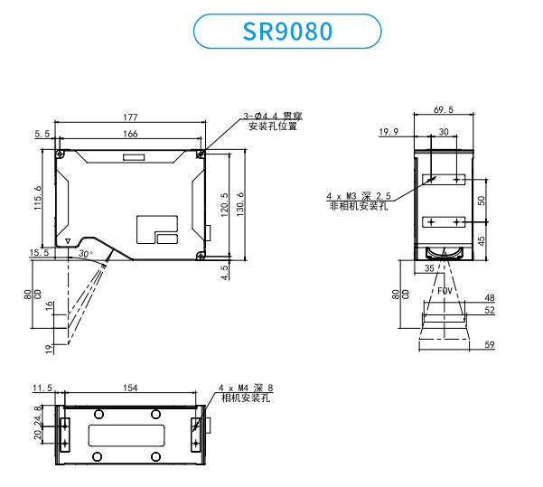
03
配置清单
相机尺寸图

Slide 8
03
配置清单
序号 | 名称 | 型号 | 单位 | 数量 | 厂家
1 | 3D线扫相机 | SR9080 | 台 | 1 | SSZN
2 | 工控机 | - | 台 | 1 | -
3 | 显示器 | - | 台 | 1 | -
4 | 软件 | MechMSR | 套 | 1 | MechMind

Slide 9
04
逻辑流程
逻辑流程占位符

Slide 10
04
逻辑流程
逻辑流程占位符

Slide 11
05
评估结果&注意事项
05 评估结果 & 注意事项
现场环境
相机安装
物料一致性
风险点：环境光照波动可能导致3D扫描数据异常（木材表面反光特性敏感）。
解决方案：安装遮光罩并配置恒定工业光源，确保相机工作区域光照稳定性。
风险点：相机倾斜角度偏差超出±1°会导致Z轴重复精度下降。
解决方案：使用激光校准仪辅助安装，确保相机光轴与产品基准面垂直。
风险点：桃木天然纹理差异可能干扰表面点云过滤算法（法向量计算误差）。
解决方案：启用软件强度图补偿功能，动态调整不同批次木材的表面反差阈值。

Slide 12

06
售后服务
该设备上线后使用初期，我们会派专人进行全程跟踪；
处理解决可能发生的设备异常；
对现场人员进行培训指导；
设备调试完成后：售后服务一年；
若客户提出设备升级需求，我们会及时为您提供升级新方案。

Slide 13





机器视觉方案提供商
0535-2162897
www.ytzrtx.com
image@ytzrtx.com
山东省烟台市经济技术开发区泰山路86号内1号

